Slide 1
[필립모리스 PJT] 14주차 Weekly Report
2023. 09. 14 (목)

Slide 2


INDEX
I
Weekly Report Abstract
II
Project Schedule Check
III
This / Next Week Status
IV
Project Issue Check
V
Additional Communication

Slide 3
INDEX
I
Weekly Report Abstract
II
Project Schedule Check
III
This / Next Week Status
IV
Project Issue Check
V
Additional Communication

Slide 4
I. Weekly Report Abstract
프로젝트 개요
프로젝트명 | PMK Cloud Migration PJT
보 고 유 형 | 주간 업무 보고(Weekly Report) | 보 고 일 자 | 2023-09-14 (목) | 매주 목요일 2시
보 고 자 | 엠클라우드브리지 신유지 선임 | 보 고 장 소 | 필립모리스코리아
참석자
여부 | 참석자 | 여부 | 참석자 | 여부 | 참석자 | 여부 | 참석자 | 여부 | 참석자
○ | Hong, Tyler | ○ | Heo, Ethan |  | Kim, Michael (Optional) |  | Lim, Elien (Optional) | ○ | Park, Jung Ho (Optional)
 | Paeng, Eric (Optional) |  | Kim, Hye Won (Optional) |  | Yoon, Randy (Optional) |  | Kim, Taejin (Optional) | ○ | Ko, James (Optional)
 | Lee, Aiden (Optional)
여부 | 참석자 | 여부 | 참석자 | 여부 | 참석자 | 여부 | 참석자 | 여부 | 참석자
○ | 정진우(Jake) 팀장 (PM, Data Modeler) | ○ | 신유지(Allie) 선임 (PL, Data Modeler) | ○ | 김병준(Max) 선임 (Data Modeler) | ○ | 장민지(Kathy) 선임 (Data Modeler)

Slide 5
INDEX
I
Weekly Report Abstract
II
Project Schedule Check
III
This / Next Week Status
IV
Project Issue Check
V
Additional Communication

Slide 6
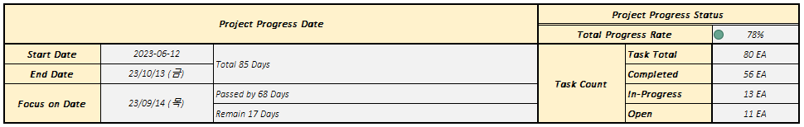
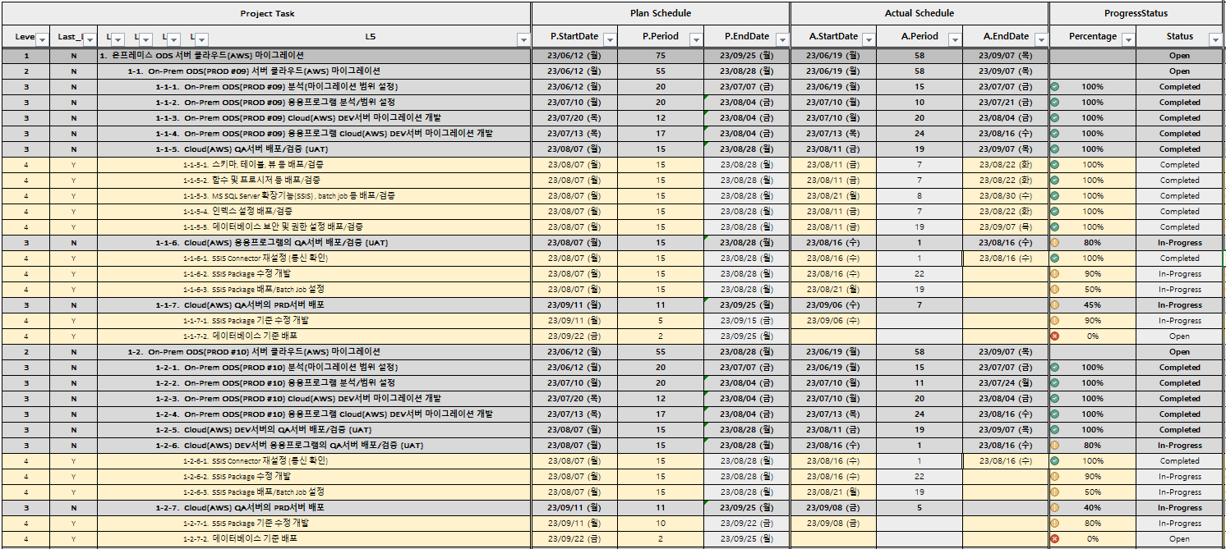
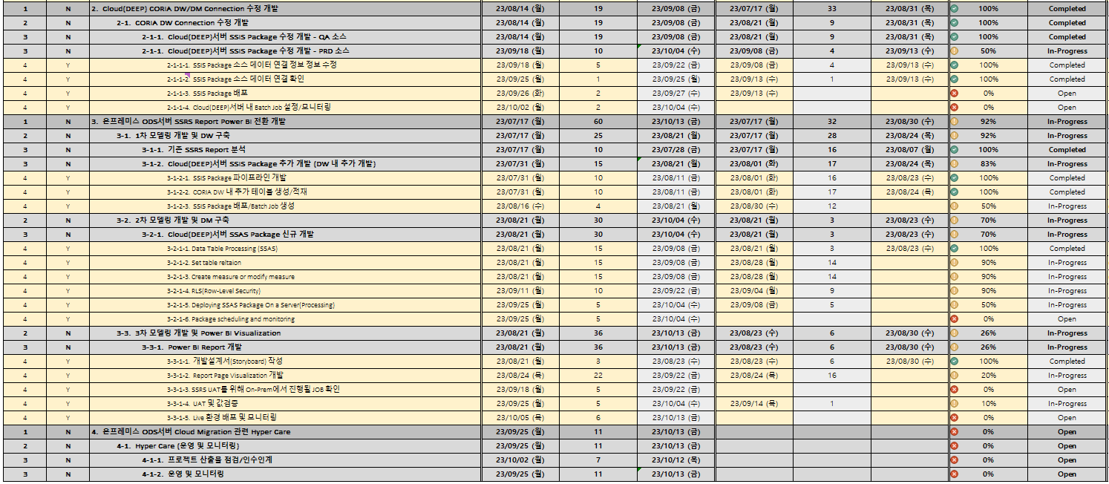
II. Project Schedule Check
프로젝트 스케쥴 관리 (금주 진척 사항 Overview)

Slide 7
INDEX
I
Weekly Report Abstract
II
Project Schedule Check
III
This / Next Week Status
IV
Project Issue Check
V
Additional Communication

Slide 8
III. This / Next Week Status
주요 보고서 Follow-up 실적/계획
구분 | 업무 내역
금주 실적 | 온프레미스 ODS 서버 클라우드(AWS) 마이그레이션 1-1. Cloud(AWS) QA서버 배포/검증 – DWH21 & DWH22 QA AWX 실행 & 데이터 적재 확인 KAPOS, IRIS, IMDL 3가지 job 제외 확인 완료 - IRIS, IMDL의 경우 Error Log 분석하여 수정 개발 - SSIS package 수정하여 TPE team에게 배포 요청 완료 후 대기중 QA AWX 스케쥴링 스케쥴링 적용 완료 시 QA와 On-prem의 Target Table 데이터 적재 비교 검증 예정 - TPE Team에서 AWX 설정 지연으로 대기중 1-2. Cloud(AWS) PRD서버 준비 Migration 진행 전, PRD AWX template 등록 위해 PRD SSIS package 수정 개발 - QA 테스트 진행 중인 KAPOS, IRIS, IMDL 제외 완료 기존 Power BI 소스 변경 완료 - PMK_ARSReport_ILUMA - ILUMA & TEREA Dashboard

Slide 9
III. This / Next Week Status
주요 보고서 Follow-up 실적/계획
구분 | 업무 내역
금주 실적 | 2. Cloud(DEEP) CORIA DW/DM Connection 수정 개발 2-1. CORIA DW Connection 수정 개발 PRD_SSIS Package 수정 개발 기존 SSIS Package : 46개 / Connection 변경 : 20개 (수동 6개, 스케쥴링 14개) 3. 온프레미스 ODS서버 SSRS Report Power BI 전환 개발 3-1. 모델링 개발 및 DW, DM 구축 QA에서 SSIS 배포, AWX 테스트 진행 중 QA SSAS 배포 완료 및 Power BI 게시 및 refresh 테스트 완료 3-2. Power BI power bi에서 개발 진행 중 1차 개발 완료 하여 프로젝트 팀 내 UAT(값검증) 완료 (13페이지) > 금일 중으로 PMK 프로젝트 팀 UAT 요청 RLS(Row Level Security) 테스트 완료 > UAT 진행 가능 페이지별 디자인 완료하여 power bi 적용 완료

Slide 10
III. This / Next Week Status
주요 보고서 Follow-up 실적/계획
구분 | 업무 내역
차주 예정 | 온프레미스 ODS 서버 클라우드(AWS) 마이그레이션 => 09/23 ~ 24 PRD Migration 진행 1-1. Cloud(AWS) PRD서버 배포/검증 PRD AWX 수동테스트 - Connection 확인 - 외부 파일 create, read 관련 성능 확인 (ex. UDIST, KAPOS 등) PRD smoke test는 9/22까지 진행하며, migration 진행하기 전에 drop 예정 1-2. Cloud(AWS) QA서버 배포/검증 – DWH21 & DWH22 스케쥴링 적용 완료 시 QA와 On-prem의 Target Table 데이터 적재 비교 검증 예정 온프레미스 ODS서버 SSRS Report Power BI 전환 개발 2-1. 모델링 개발 및 DW, DM 구축 UAT(값검증) 완료 후, PRD SSIS와 SSAS 배포 및 스케쥴링 진행 2-2. Power BI SSAS 모델로 Power BI 개발 진행 RLS 검증 진행 PowerBI ISMS Report 개발 타겟 10/06

Slide 11
INDEX
I
Weekly Report Abstract
II
Project Schedule Check
III
This / Next Week Status
IV
Project Issue Check
V
Additional Communication

Slide 12
IV. Project Issue Check
Project 수행 관련 긴급 점검(체크) 필요 항목
구분 | 업무 내역 | 담당자
QA Job 수동 테스트 이슈 | KAPOS, IRIS, IMDL에 대한 오류원인 파악 및 수정개발 테스트가 진행 중에 있으나 TEST를 위해 수정한 SSIS패키지파일의 AWX 업로드 요청이 TPE팀의 응답지연으로 인해 오류 해결도 늦어지고 있음 현재 업무 프로세스 [개발 상세 내역] | M.C.B TPE Team
M.C.B
M.C.B
TPE Team
M.C.B
M.C.B
SSIS package 개발
Upload
요청
AWX
등록
AWX
테스트
Error
확인
KAPOS | 로컬에서 정상동작하는 코드가 AWX에서는 아무동작도 하지음 알수없는 오류로 AWX에 Job등록 시 SSIS파일의 code가 사라진 것으로 예상
IRIS | 09:00 이슈 해결 노력중 → AWX환경에서 실행해야 이슈발생여부를 알수있다보니 상당시간소요 발생
IMDL | Step1 데이터적재여부 확인완료, step2는 isms서버 접속불가 이슈로 최근수정한 ssis로 테스트 진행 못함

Slide 13

INDEX
I
Weekly Report Abstract
II
Project Schedule Check
III
This / Next Week Status
IV
Project Issue Check
V
Additional Communication

Slide 14
Additional Communication
추가 논의 사항
구분 | 업무 내역

Slide 15
Thank you for your attention

